Slide 1
Lucrare de Licenta
Studiu asupra microprocesoarelor cu arhitectura de transport.
Exemple de aplicatii.
Coman Horia, 441A
Prof. Dr. Ing. Ovidiu Grigore

Slide 2
Cuprins
Introducere.
Notiuni Teoretice.
Prezentarea Sistemului.
Exemple de Aplicatii.
Concluzii.

Slide 3
Introducere
Introducere.
  Ce am realizat?
  Motivatie.
  Teoretic.
  Practic
Notiuni Teoretice.
Prezentarea Sistemului.
Exemple de Aplicatii.
Concluzii.

Slide 4
Ce am realizat?
Studiu asupra unei metode de a realiza sisteme digitale (Arhitectura de Transport - AT).
Set de unelte pentru construirea de sisteme, bazat pe preceptele AT.
Aplicatii exemplu.

Slide 5
Motivatie
Metoda usoara de realizare sisteme digitale complexe (Switch Ethernet).
Sa pot realiza aplicatii ”hardware” cu minim de efort.
Interesant dpdv ingineresc de lucrat la asa ceva.

Slide 6
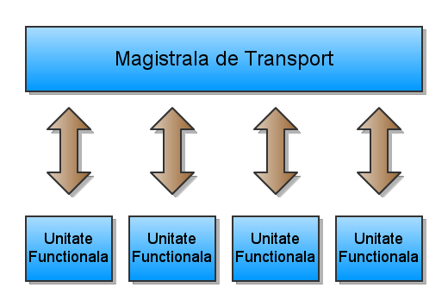
Teoretic
Arhitectura de Transport:
sistem digital: unitati functionale + magistrala.
flow control: specificarea transferurilor de date.

Slide 7
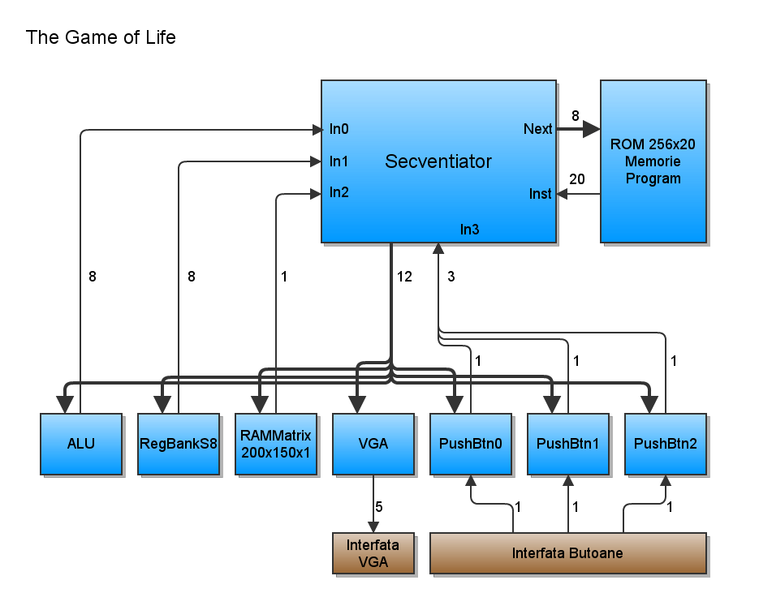
Practic
Setul de unelte create, permite realizarea de sisteme de calcul intregi (mini-calculatoare).

Slide 8
Notiuni Teoretice
Introducere.
Notiuni Teoretice.
  Definitii.
  Relatii.
  Solutii.
Prezentarea Sistemului.
Exemple de Aplicatii.
Concluzii.

Slide 9
Definitii
Ce inseamna Arhitectura de Transport?
  Un set de idei pentru organizarea sistemelor digitale, in special a masinilor de calcul.
Care sunt aceste idei?
  Sistemul digital este alcatuit din unitati functionale.
  Un sistem de control al transferului leaga unitatile intre ele.
  Programare → Specificarea transferurilor de date intre componente.

Slide 10
Relatii [1]
Unde se situeaza AT in spatiul conceptelor?
  Alaturi de arhitecturile von Neumann si Harvard.
  Sisteme construite pe baza AT pot fi Universale : echivalente cu Masini Turing.
Exista un traseu logic de la Masini Turing, la Masini von Neumann si Harvard, si in final, la Masini de Transport.

Slide 11
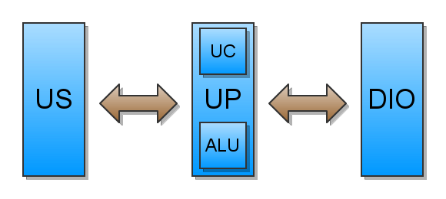
Relatii [2]
Arhitectura von Neumann [AvN] :
  Masina de Calcul: UP + US + DIO
  UP: UC + ALU.
  Programare → Specificarea operatiilor C / AL.
  Codul si Datele sunt stocate in US.

Slide 12
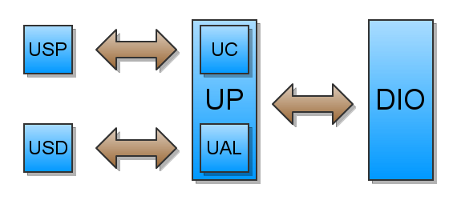
Relatii [3]
Arhitectura Harvard [AH]:
  Pornim de la AvN.
  US : USP + USC.

Slide 13
Relatii [4]
Majoritatea microprocesoarelor sunt bazate pe AvN, cu elemente de AH.
Modelul este ideal → In realitate, calculatoarele pastreaza doar iluzia functionarii clasice.

Slide 14
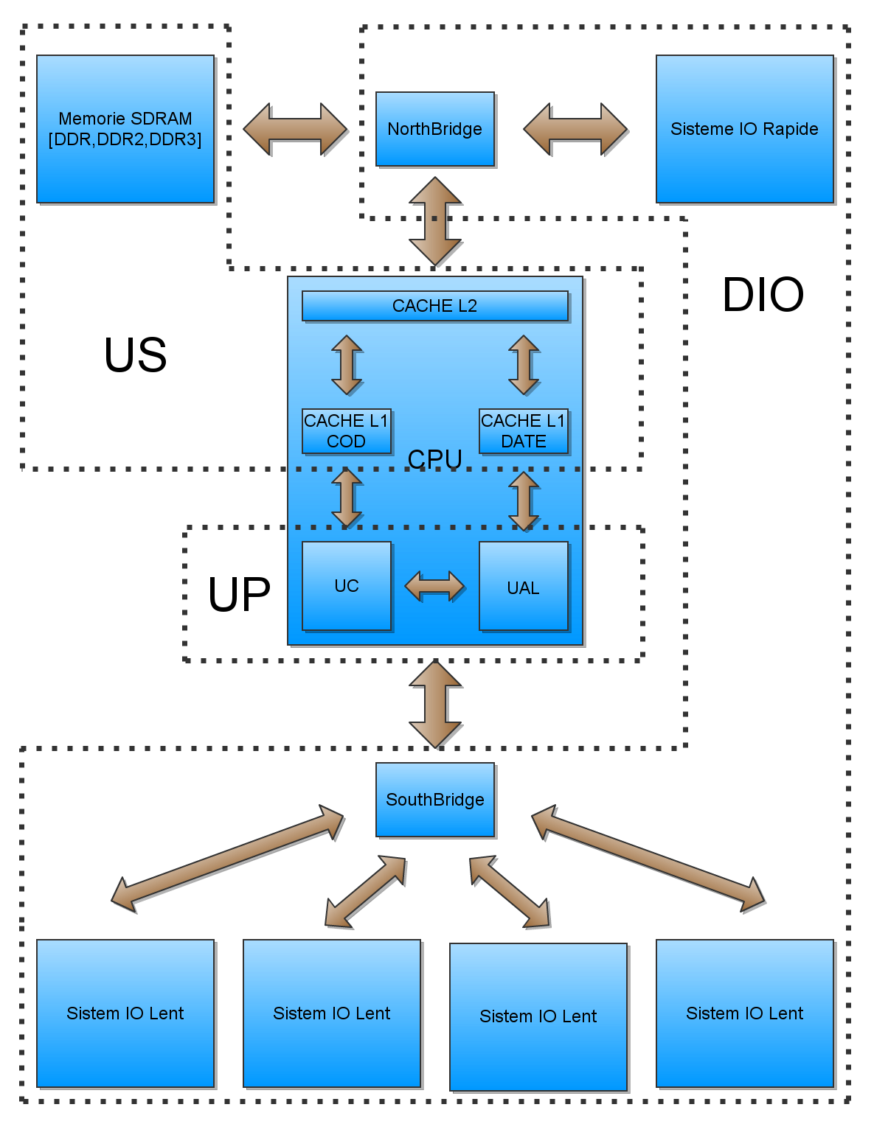
Relatii [5]

Slide 15
Solutii [1]
AT initial: abordare minimalista a procesului de constructie de microprocesoare:
  Simplitate de design:
    Hardware: partea complexa este in componente. Unitatea de Control este simpla.
    Software: set restrans de instructiuni (chiar si una singura).
  Modularitate : componente refolosibile cu diverse unitati de control.
  Calitati emergente: usurinta de folosire / de gandire (reason-about), integrare in numere mari pe aceasi chip.

Slide 16
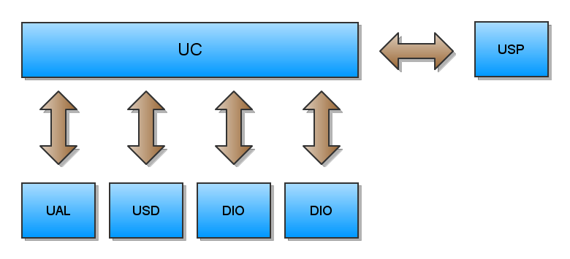
Solutii [2]
Modelul s-a dovedit util nu numai dpdv ingineresc.
AT : model teoretic pentru sisteme digitale (pana la masini de calcul ~ AvN => AT)

Slide 17
Prezentarea Sistemului
Introducere.
Notiuni Teoretice.
Prezentarea Sistemului.
  Motivatie.
  Concepte.
  Nuclee.
  Unelte.
  Discutie.
Exemple de Aplicatii.
Concluzii.

Slide 18
Concepte [1]
Am construit un set de unelte pentru realizarea de sisteme dedicate : {Exemple}
Ideologie bazata pe AT + sisteme traditionale.
Reprezentarea sistemului → aplicatia.
Aplicatie: (nucleu+) magistrala.
Nucleu: secventiator (componenta+) magistrala.

Slide 19
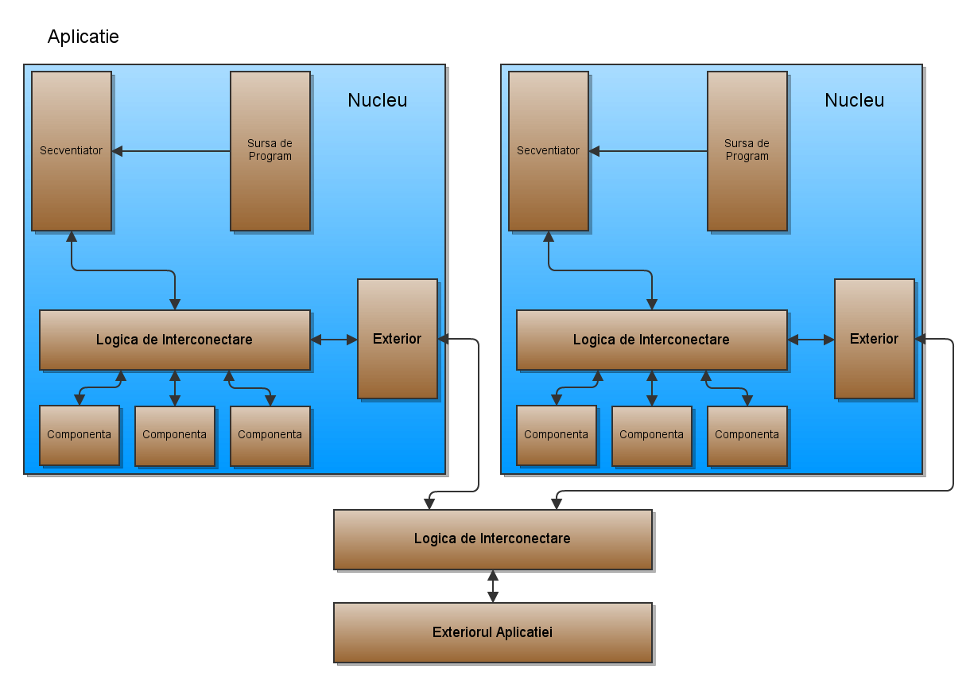
Concepte [2]

Slide 20
Concepte [3]
Dihotomie : nivel inalt si nivel jos.
Nivel inalt: lume ideala. Descriem o aplicatie ca suma de componente si interconectari.
Nivel jos: lumea reala. Modelul curent. Descriem o aplicatie prin instantieri de module Verilog.
Pe viitor: nivel inalt >> nivel jos.

Slide 21
Concepte [4]
In ce consta setul de unelte:
  Librarie de secventiatoare si componente.
  Asamblor puternic tipizat.
  Program de transformare de imagini in memorii.
  Generator de memorii.
  Sistem de construire.
Avem doua tinte de construire:
  Simulatorul.
  Kitul de dezvoltare.

Slide 22
Nuclee [1]
Unitate functionala de baza pentru aplicatie.
In centrul unui nucleu se afla un secventiator.
Atasat la el se afla componente.
Secventiatorul este un automat microprogramat. ”Programul” sau determina transferul de date intre componente.
Transferurile determina executia de ”operatii” si ”realizarea calculelor”.
S + C au porturi : locuri prin care primesc sau transmit date pe magistrala.

Slide 23
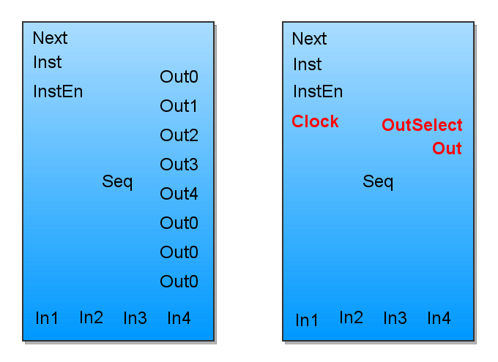
Nuclee [2]

Slide 24
Nuclee [3]

Slide 25
Nuclee [4]

Slide 26
Nuclee [5]
Secventiatorul curent are:
  Dimensiunea cuvantului de 8 biti.
  256 de instructiuni adresabile.
  9 tipuri de instructiuni.
  8 porturi de comanda.
  4 porturi de intrare.
Echivalent cu uC-uri mici (cu componentele adecvate).

Slide 27
Nuclee [6]
Legate la secventiator sunt componente. Acestea indeplinesc diverse functii, si primesc comenzi de la secventiator, pe portul lor de comanda.
Exemple de componente:
  Unitate aritmetico-logica.
  Banc de registrii.
  Memorie SRAM.
  Coada de comunicare.
  Unitate de interfata VGA.

Slide 28
Nuclee [7]
Unitatea aritmetico-logica:
  Suporta operatiile de baza de adunare, scadere, comparatii, operatii pe biti etc.
  Functioneaza dupa modelul cu acumulator : fiecare operatie are ca parametrii un argument (transmis ca si comanda) si acumulatorul, si stocheaza rezultatul la loc in acumulator.

Slide 29
Nuclee [8]
Unitatea de Interfata VGA:
  Face interfata fizica cu un display compatibil VGA (genereaza 5 semnale de control).
  Configureaza display-ul la 800x600@72Hz si poate reprezenta 8 culori.
  Are un framebuffer de 200x150 pixeli, cu 4 biti per pixel. 3 RGB + 1 Alpha. Prin dithering se obtin 15 culori in total.
  Secventiatorul are acces la frame-buffer (o memorie interna), iar ce incarca in el este desenat (ca pe PC-uri).

Slide 30
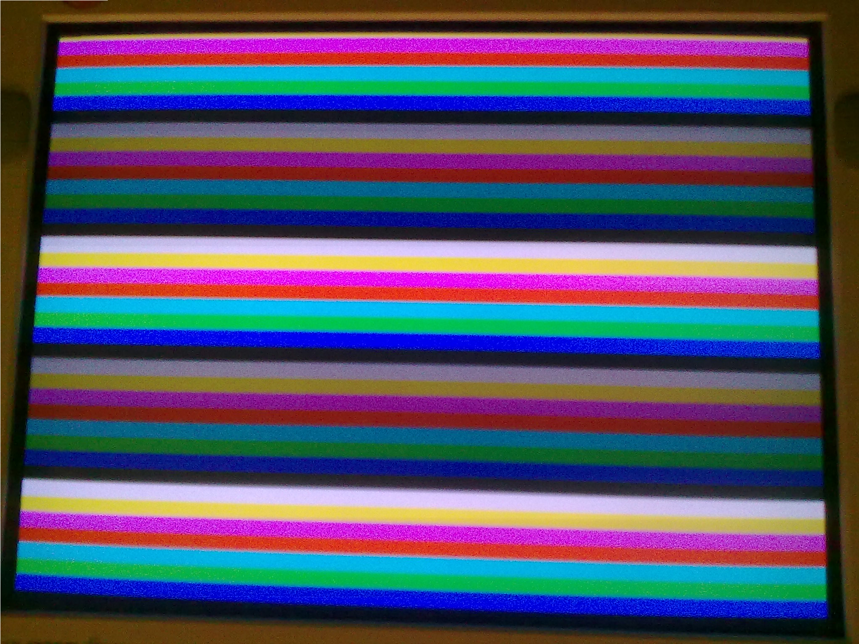
Nuclee [9]

Slide 31
Nuclee [10]
Unitate de Interfata cu memorie DDR SDRAM:
  Realizeaza interfata cu o memorie de 32 Mb.
  Foloseste 4 module in paralel:
    Interfata cu secventiatorul.
    Initializare memorie.
    Auto Refresh (altfel se pierde continutul).
    Acces Citire/Scriere/AutoRefresh.
  Subsistem sofisticat. Necesita respectare precisa a constrangerilor temporale.
  Merge doar in simulator, nu in viata reala.

Slide 32
Nuclee [11]
La nivel jos sunt multe detalii de interconectare rezolvate ad-hoc. Nu e tocmai bine.
Exista mai multe ceasuri:
  Ceas principal pentru secventiator. Perioada 50Mhz, generat de pe kit / setat in simulare.
  Ceas secundar pentru componente. Perioada 50Mhz, generat din ceasul principal, defazand cu 180 grade.
Librarie de componente Verilog refolosibile, invizibile design-ului de nivel inalt.

Slide 33
Unelte [1]
Uneltele ajuta mult procesul de dezvoltare.
De departe cel mai important este sistemul de constructie si asamblorul.
Functiile generatorului de memorie pot fi realizate de mana, laborios.

Slide 34
Unelte [2]
Asamblorul:
  Compileaza descrierea unui program (instructiunile) intr-un sir de biti : fluxul de instructiuni pentru secventiator.
  Proces dependent de configuratia nucleului. Exista fisiere de configurare pentru asta. Exprima formatul unei instructiuni intr-o forma executabila. Compilarea presupune executarea de formate de instructiuni.
  Este puternic tipizat : instructiunile pot primii parametrii doar de un anume tip.

Slide 35
Unelte [3]
Transformatorul de imagini in memorii, transforma imagini in descriptii de memorie + face schimbari de tipuri de canale si de tipuri de canale.
Trei tipuri de ”codari” : L, RGB, LRGB.
De la 1 ~ 8 biti per canal. Reducere prin ”bitul cel mai semnificativ”.

Slide 36
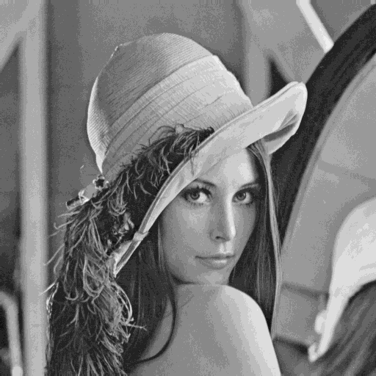
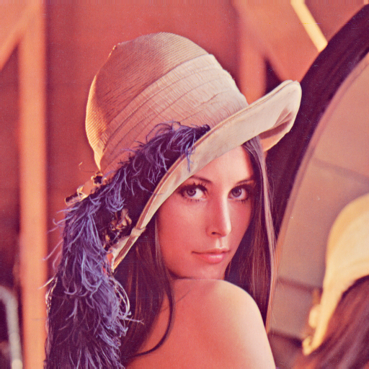
Unelte [4] Lenna L4

Slide 37
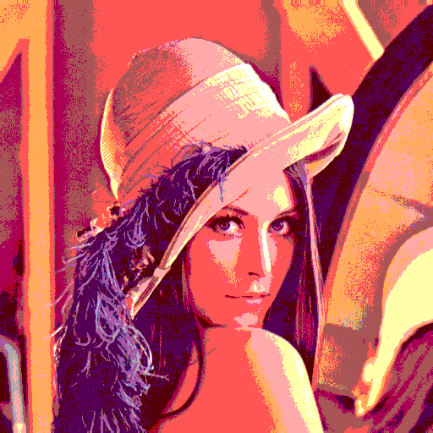
Unelte [5] : Lenna RGB2

Slide 38
Unelte [6]
Sistemul de construire (un Makefile) organizeaza procesul de compilare a descrierii unei aplicatii, intr-o forma acceptabila de uneltele specifice tintelor (vizualizari pentru simulator si programator pentru FPGA).
Are o sintaxa declarativa in descrierea proiectelor si a legaturilor dintre acestea. Multa logica interna transorma descrierea aceea in tinte obisnuite pentru make.

Slide 39
Discutie
Procesul de constructie inca presupune scriere de Verilog.
Pe viitor vreau sa simplific acest lucru : alegerea componentelor si a modurilor de legatura sa fie suficiente pentru generarea oricarui sistem.
Separ creerea de aplicatii de cea de componente. Cu o librarie deajuns de puternica, dezvoltarea de aplicatii ar trebuii sa fie mult mai rapida.

Slide 40
Exemple de Aplicatii
Introducere.
Notiuni Teoretice.
Prezentarea Sistemului.
Exemple de Aplicatii.
  Auto2
  PressCount
  RotaryLed
  BlockFall
  RedRectangle
Concluzii.

Slide 41
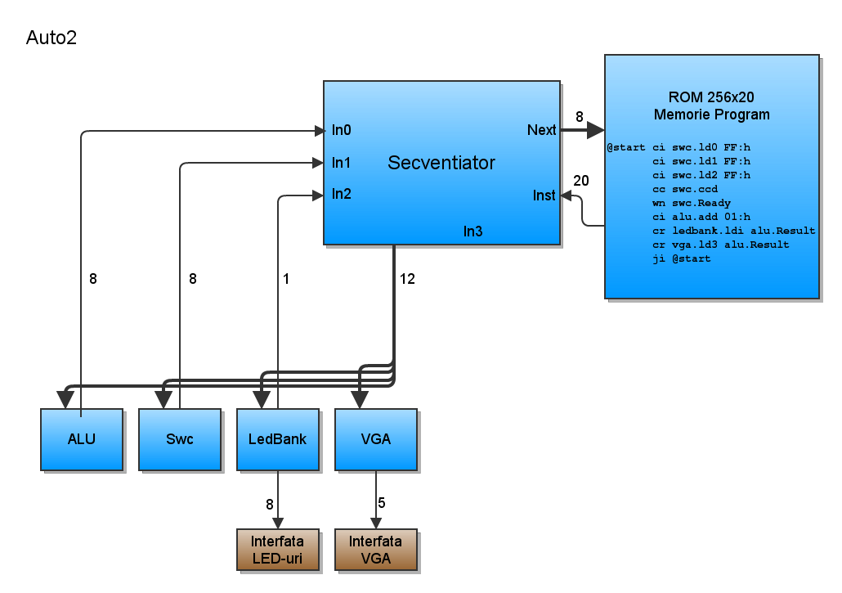
Auto2

Slide 42
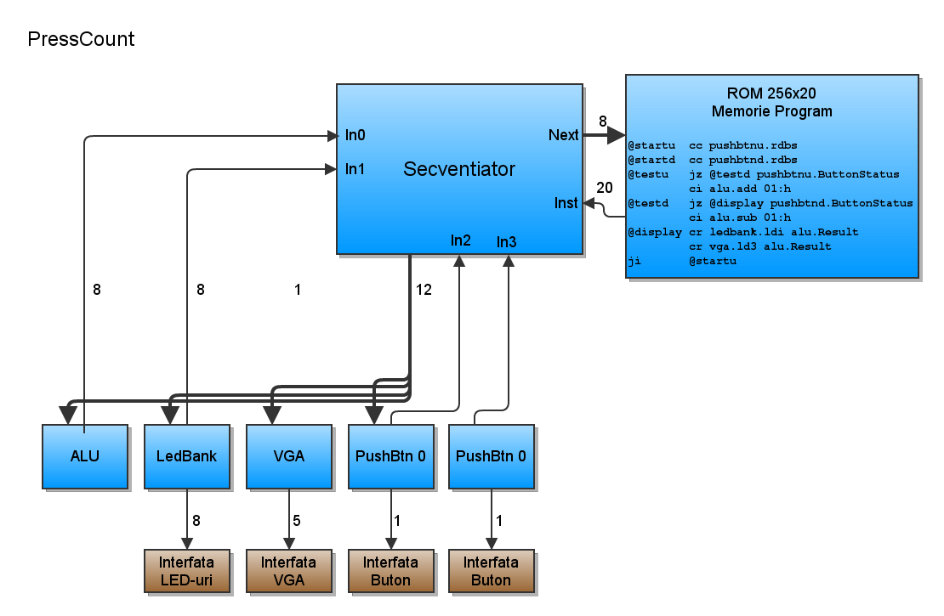
PressCount

Slide 43
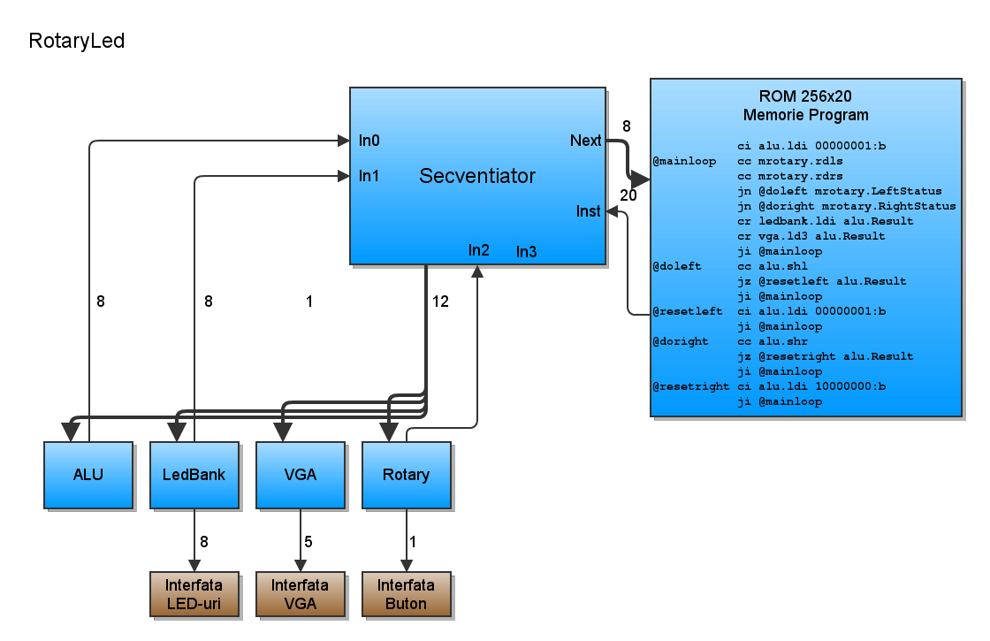
RotaryLed

Slide 44
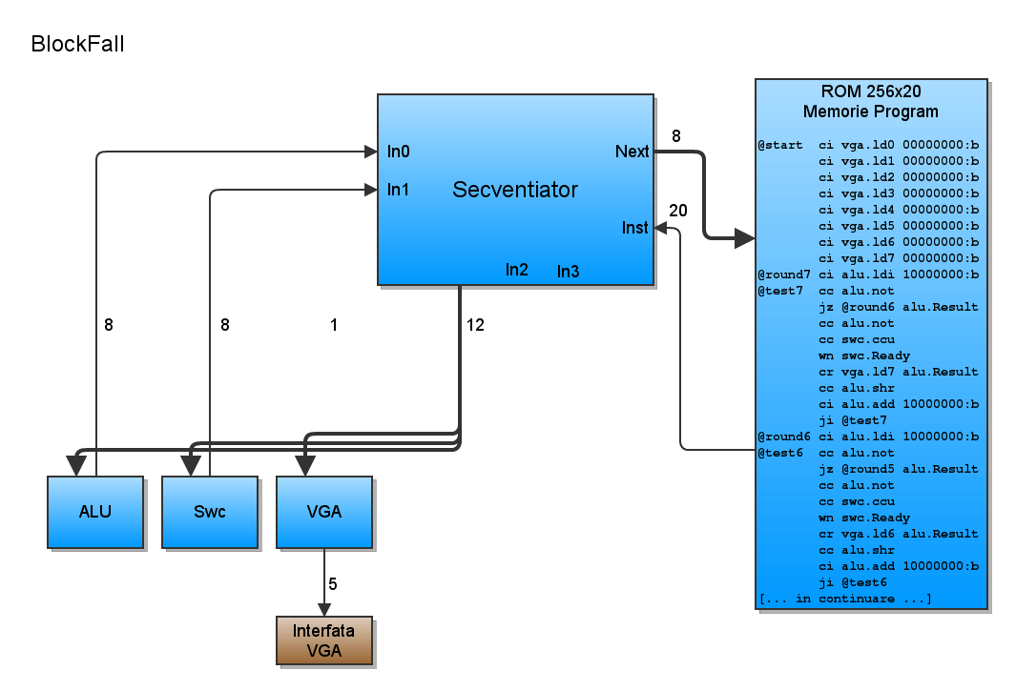
BlockFall

Slide 45
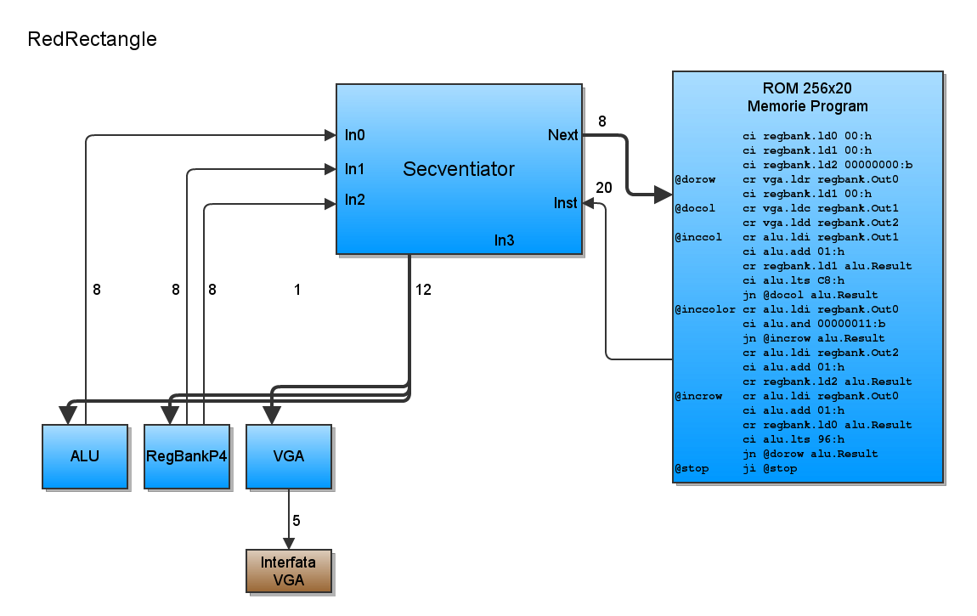
RedRectangle

Slide 46
Concluzii
Introducere.
Notiuni Teoretice.
Prezentarea Sistemului.
Exemple de Aplicatii.
Concluzii.

Slide 47
Concluzii
Avantaje AT:
  Sisteme simple, usor de inteles.
  Modularitate, usurinta de refolosire a componentelor.
  Proprietati emergente : paralelism.
Dezavantaje AT (si Solutii):
  Nu se ocupa bine de intreruperi.
  Greu de compilat ”traditional” din limbaje de nivel inalt.

